Slide 1



ESCUELA POLITÉCNICA DEL EJÉRCITO
DEPARTAMENTO DE CIENCIAS DE LA TIERRA Y LA CONSTRUCCIÓN
CARRERA DE INGENIERÍA GEOGRÁFICA Y MEDIO AMBIENTE
DISEÑO DE UNA METODOLOGÍA GEOESPACIAL PARA LA DELIMITACIÓN, CARACTERIZACIÓN Y MANEJO DE CORREDORES DE CONECTIVIDAD EN LA PROVINCIA DE NAPO
Director: Ing. Rodolfo Salazar
Co-directora: Ing. Ginella Jácome
María Fernanda Benítez Mora María Fernanda Granda Pilatasig

Slide 2
Introducción
Un corredor de conectividad es considerado una estrategia de conservación.
Ruptura de paradigmas:
  Al dejar de considerar las Áreas Protegidas como Núcleos aislados impenetrables.
Un corredor de conectividad busca un enlace integral entre áreas.
Además de la Reserva de biosfera Sumaco y corredor ecológico Llanganates-Sangay, se han identificado a otros lugares con alto valor ecológico.

Slide 3
Introducción
Tratado de Cooperación Amazónica (TCA) promueve la ZEE desde el año 1994 como base para el ordenamiento territorial en los países amazónicos.
  Mayor impulso en algunos países como Ecuador, Colombia y Perú.
  Se formula una metodología común para el proceso de la ZEE.
En Ecuador se ha ido desarrollando propuestas de ZEE a nivel de la región amazónica (macro zonificación), así como propuestas de mayor detalle en algunas provincias.

Slide 4
Amenazas para la biodiversidad :
  Fragmentación
  Destrucción de los hábitats y ecosistemas
  La introducción de especies exóticas
  La contaminación y la variación de factores socioeconómicos, las mismas que causan una mayor presión sobre los recursos naturales.
  El interés económico por esta región se ha reflejado en la utilización de sus recursos naturales como el petróleo y minerales, y también en la explotación maderera.
IDENTIFICACION PROBLEMA
El proceso de fragmentación no ocurre al azar, las áreas más accesibles de topografía, poco accidentada y con alta productividad, son las primeras en ser alteradas para utilizar las tierras para la agricultura, asentamientos humanos o extracción forestal.

Slide 5
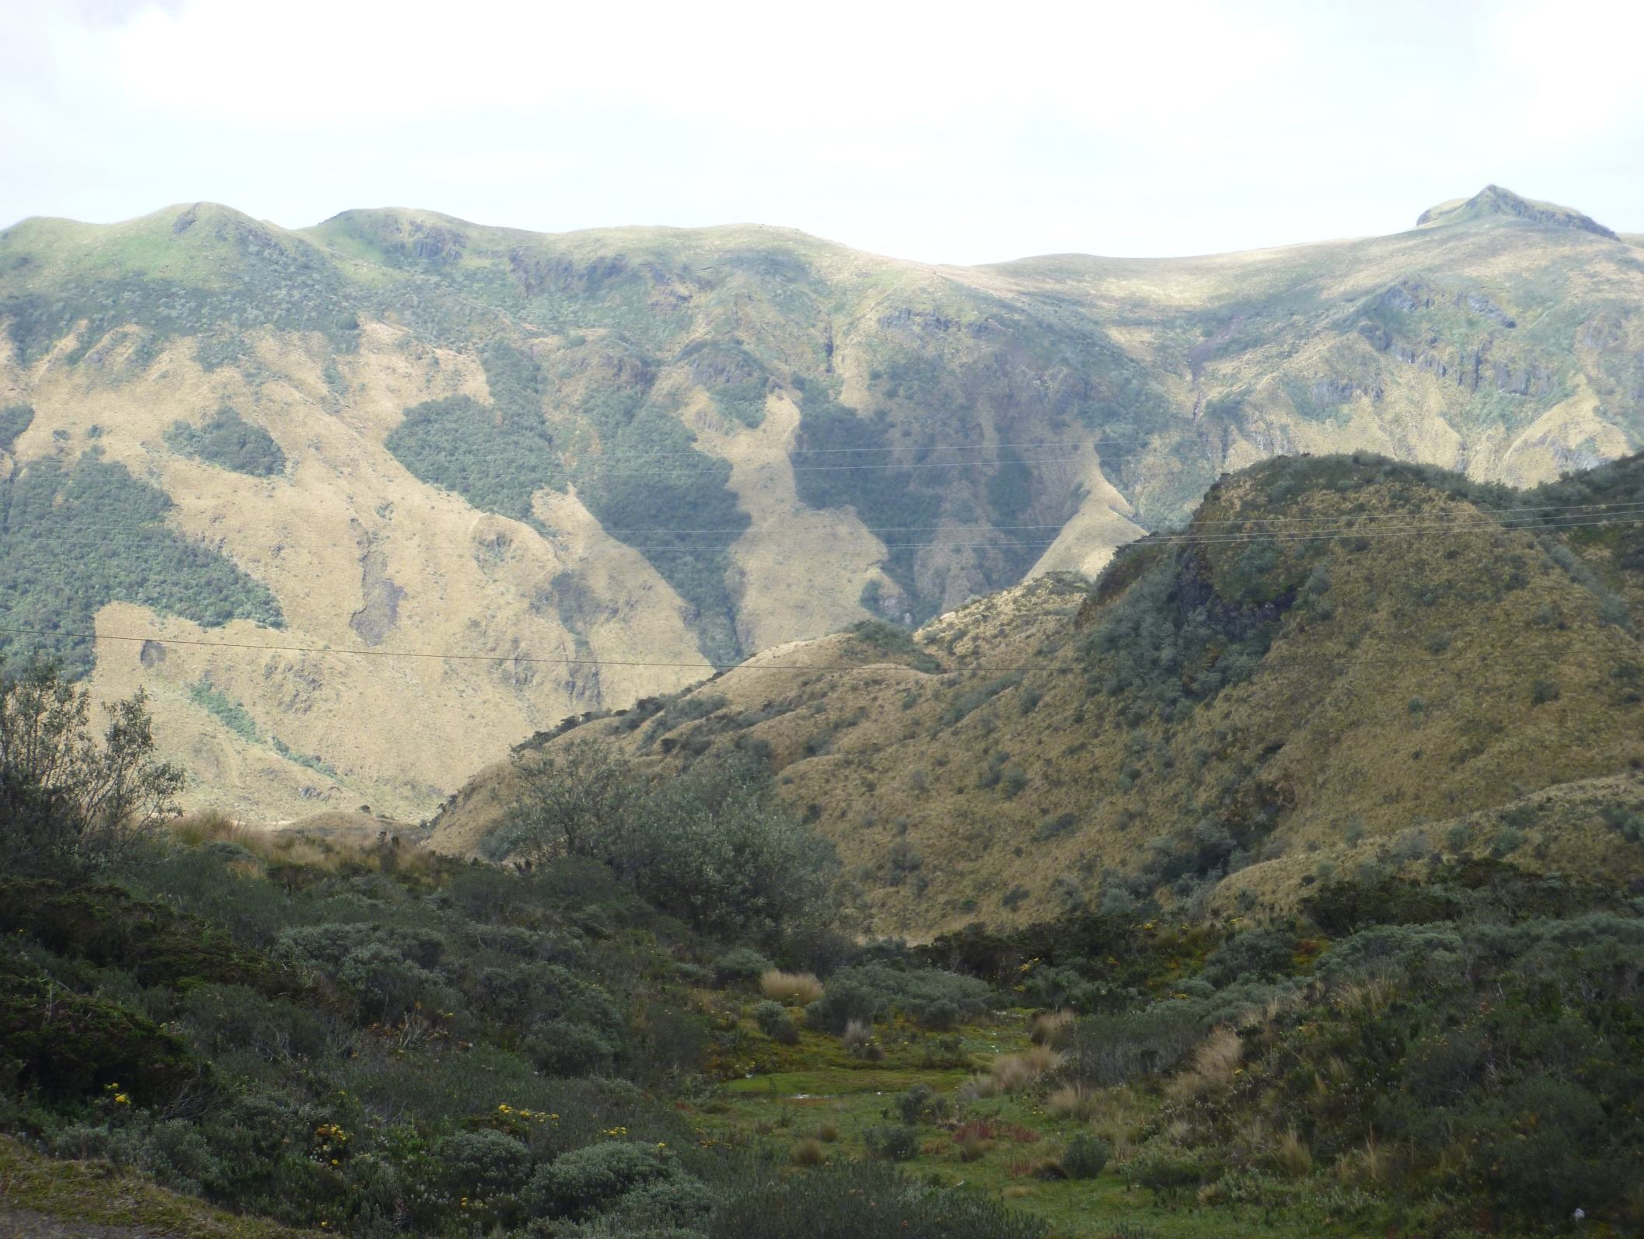

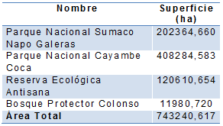
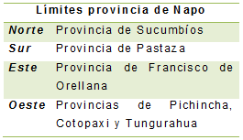
ZONA DE ESTUDIO

Slide 6
objetivos
General
Diseñar una metodología geoespacial para la delimitación, caracterización y manejo de un corredor de conectividad en la provincia de Napo, que incluyan el Parque Nacional Cayambe Coca, Parque Nacional Sumaco Napo, Parque Nacional Antisana y Bosque Protector Colonso.
Específicos
  Recopilar y validar los datos necesarios a través de la aplicación de técnicas Cartográficas, Análisis de Imágenes y/o de campo.
  Definir los parámetros físicos, biológicos y socioeconómicos que caracterizan un corredor de conectividad.
  Generar cartografía temática actualizada de la zona de estudio.
  Conceptualizar el modelo para el área de estudio en la provincia de Napo.
  Formular el plan de manejo para el corredor de conectividad.
  Socializar el proyecto a los involucrados directos e indirectos, colaboradores, auspiciantes y comunidad.

Slide 7
METAS
Elaboración de Mapas temáticos a escala 1:100000 con proyección WGS84 Zona 18S.
Una base de datos gráfica y alfanumérica que contiene información básica y temática extraída de la zona de estudio con normas CLIRSEN y SENPLADES.
Una Geodatabase con información base, temática y ZEE del corredor.
Plan de manejo para el corredor de conectividad

Slide 8

ZONIFICACION ECOLÓGICA ECONÓMICA
Alternativas de Uso Sostenible
Evaluación de sus potencialidades y limitaciones
Herramientas SIG
Análisis Multicriterio
Físicas
Biológicas
Variables
Ordenamiento Territorial
Socioeconómicas
Culturales

Slide 9
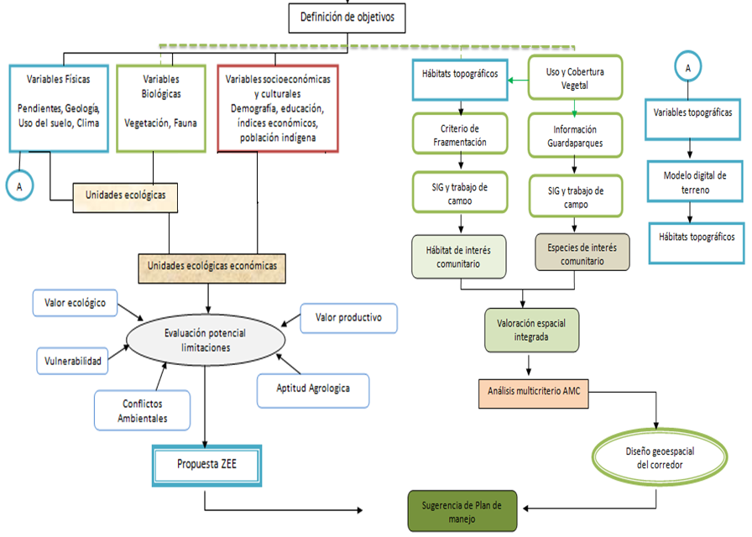
Metodología

Slide 10
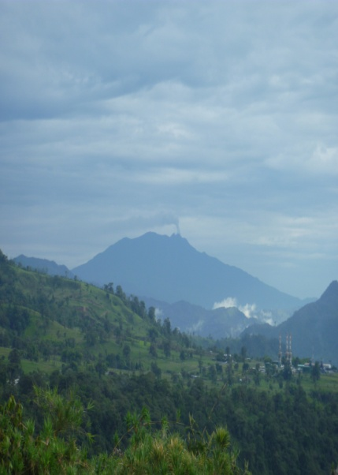
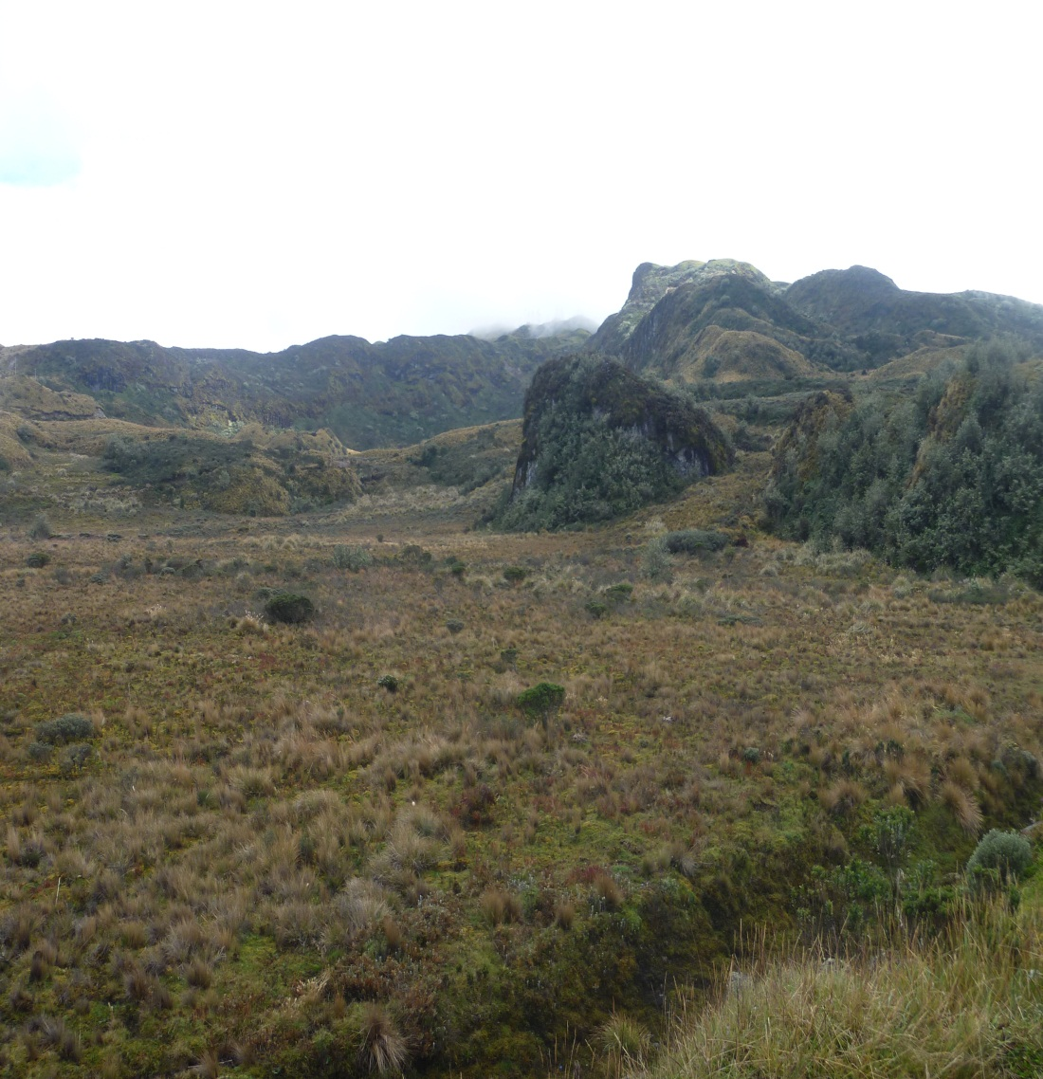
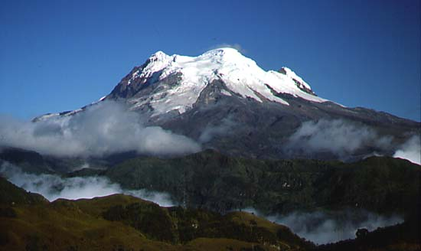
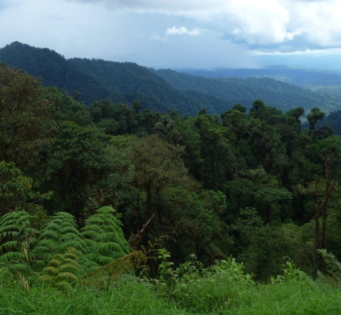
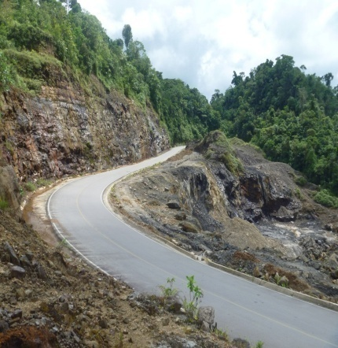
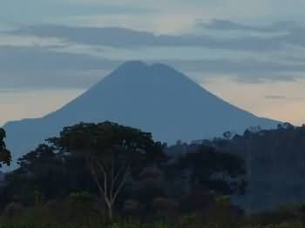
FACTOR | VARIABLE | INDICADOR | DIAGNÓSTICO
ABIÒTICO | Meteorología | Precipitación | 2000mm a 4000mm de PMA
 |  | Temperatura | 10ºC a 25ºC
 | Geomorfología | Pendientes | 51,5% de zonas con pendientes pronunciadas mayores a 30°
 |  |  | 48,5% de zonas con pendientes bajas menores a 30°
 |  | Formas del relieve | 51,5% Escarpado y Montañoso
 |  |  | 4,4% Inclinado
 |  |  | 44,1% Suavemente Ondulado y Plano
 | Geología | Formación | 36,5% L1: Rocas Duras
 |  |  | 56,8% L2: Rocas Friables Desmenuzables
 |  |  | 4,3% L3: Capas de depósitos muertos o estabilizados
 |  |  | 2,5% L4: Capas de depósitos no estabilizados o vivos

Slide 11
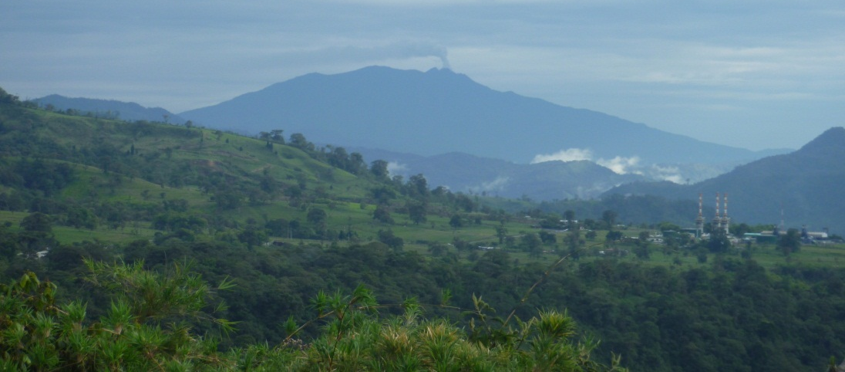

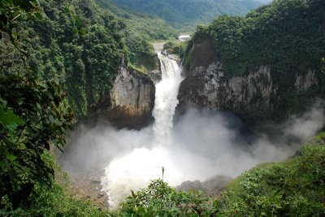

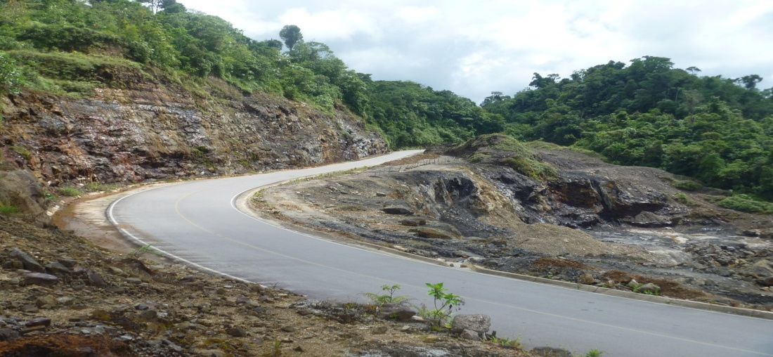
FACTOR | VARIABLE | INDICADOR | DIAGNÓSTICO
BIOTICO | Flora | Formaciones Naturales | 12,31% de Páramo
 |  |  | 6,03% de Matorral Seco
 |  |  | 48,62% de Bosque Húmedo
 | Fauna | Especies Amenazadas* | 22% de especies de aves 6% de especie de mamíferos
 |  | Especies en peligro* | 44% de especie de aves 38% de especies de mamíferos
 | Aéreas Protegidas | Parques Nacionales | 20% Sumaco Napo Galeras
 |  |  | 16% Cayambe Coca
 |  | Reservas Ecológicas | 14% Antisana
 |  | Bosque Protector | 1% Colonso

Slide 12
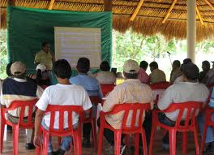
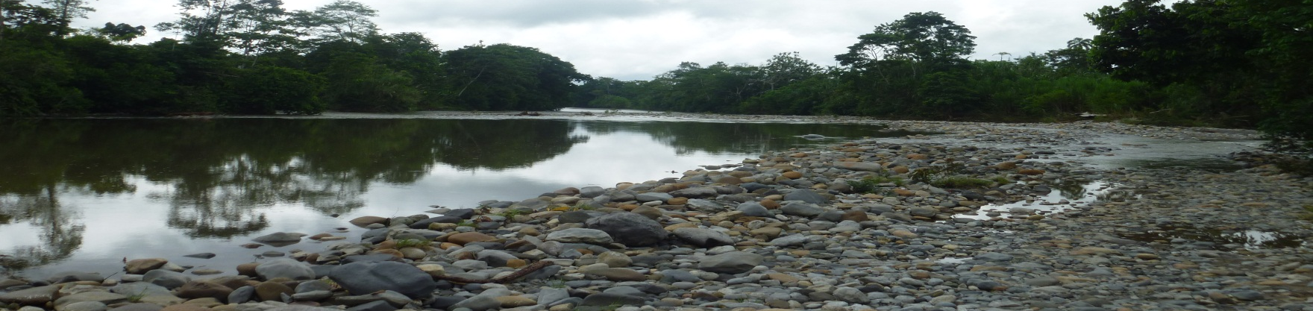
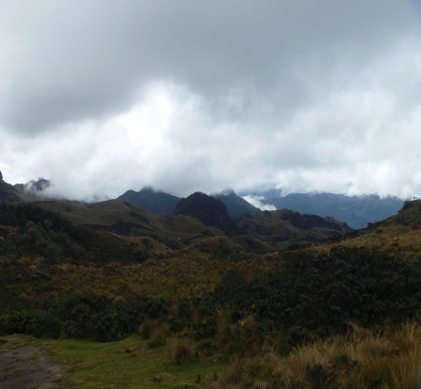
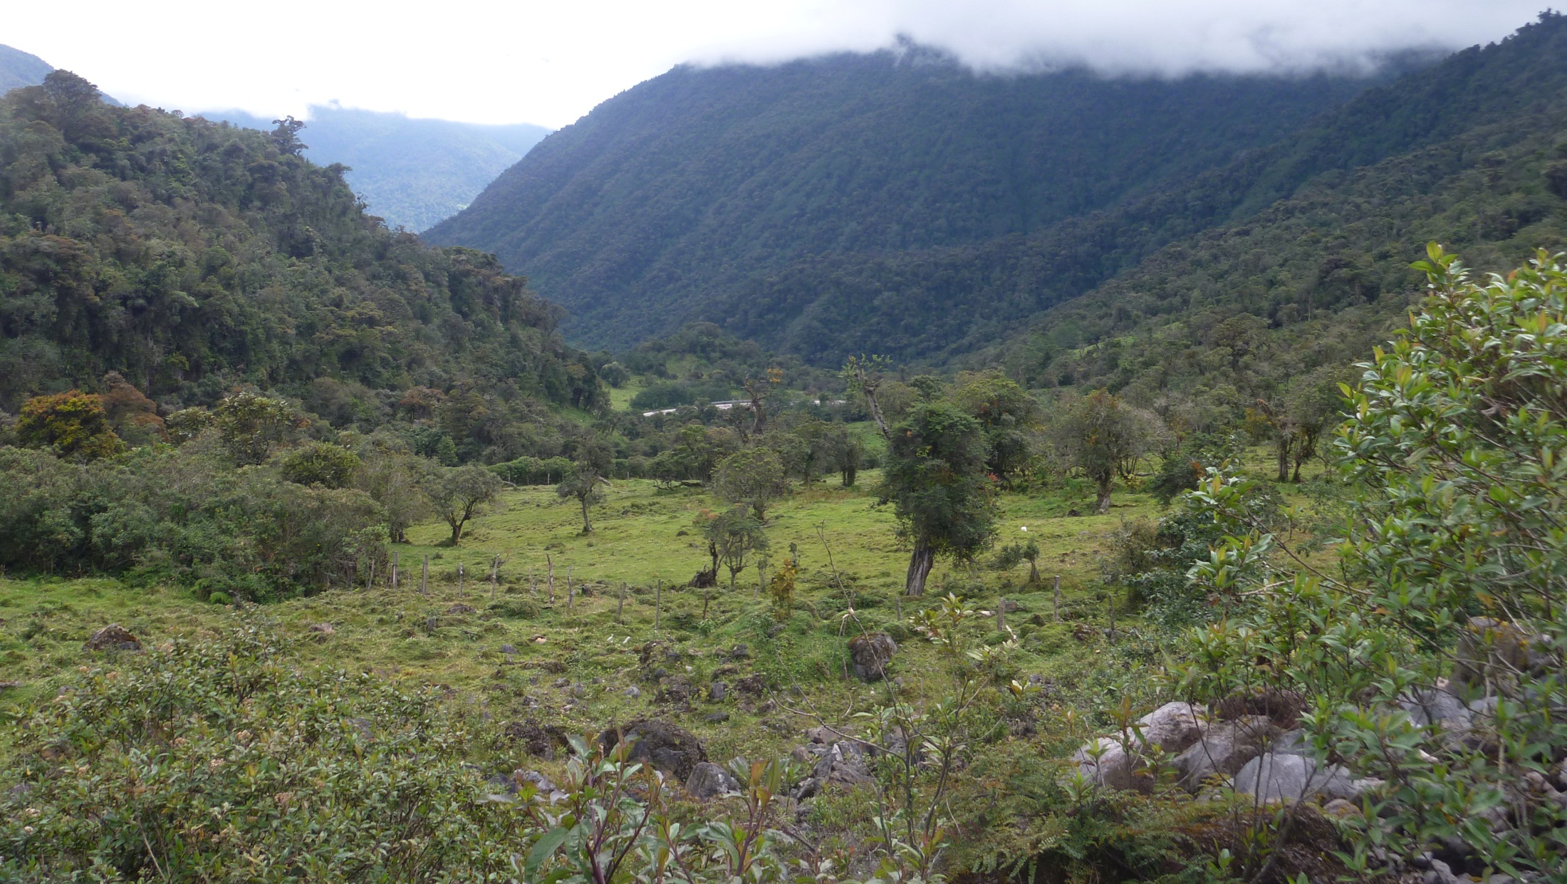
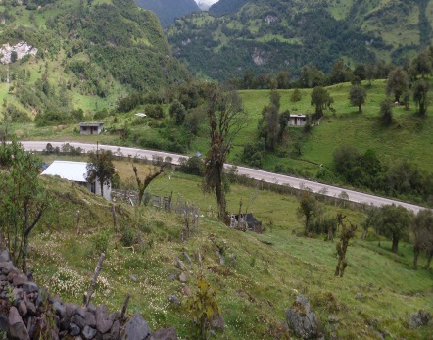
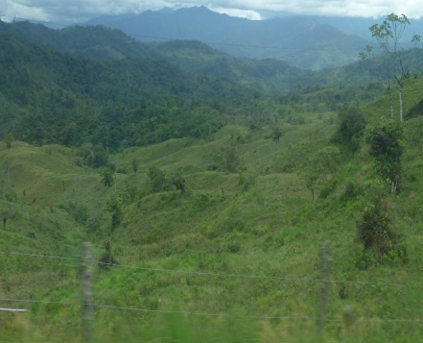
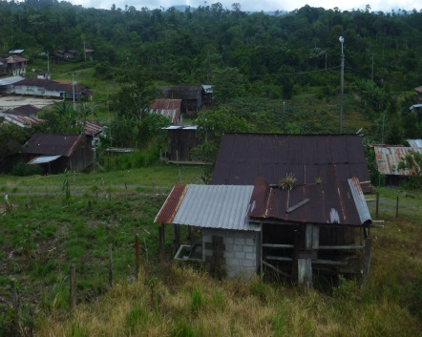
FACTOR | VARIABLE | INDICADOR | DESCRIPCIÓN INDICADOR
SOCIO-ECONÓMICO | Demografía | Población | Población Total=39153 51% hombres y 49% mujeres
 |  | Densidad | 4,9 hab/km²
 | Economía | Actividades | 76% Agricultura 12% Comercio 4% Servicio de alojamiento
 | PEA | Tasa de Empleo | 97% PEA 3% PEI
 | Vivienda y servicios básicos | Vialidad | Existe red vial de primer orden en Baeza, Archidona, El Chaco y Quijos.
 |  |  | Existen vías de segundo orden en buen estado. 48% de las vías son de primer orden y el 52% son de segundo.
 |  | Energía eléctrica | Existe suministro de energía eléctrica
 |  | Agua potable y alcantarillado | Hay deficiencia en cuanto a la disponibilidad de agua potable y alcantarillado, el 72% de la población se abastecen con agua entubada.
 | Educación | Establecimientos Educativos | 0,58% de entidades educativas
 | Salud | Unidades de Salud | 0,79 % de unidades operativas de salud

Slide 13
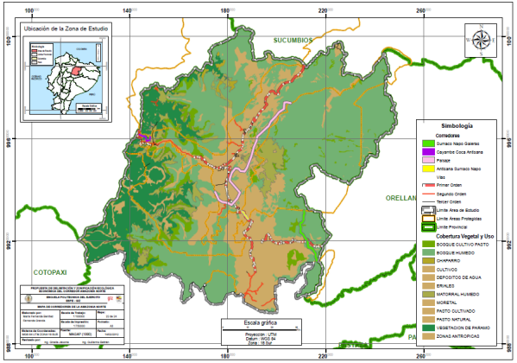
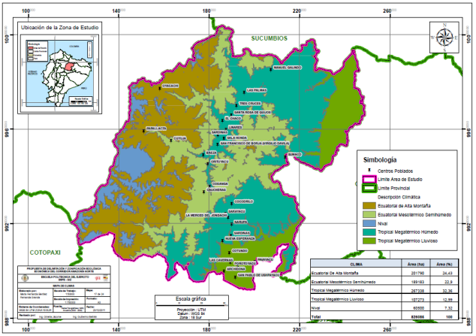
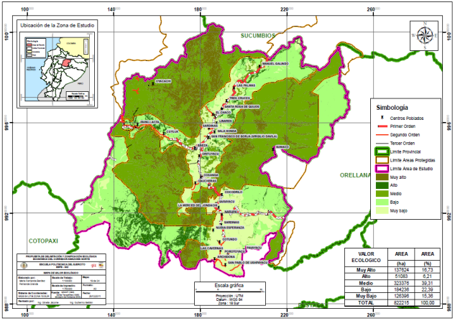
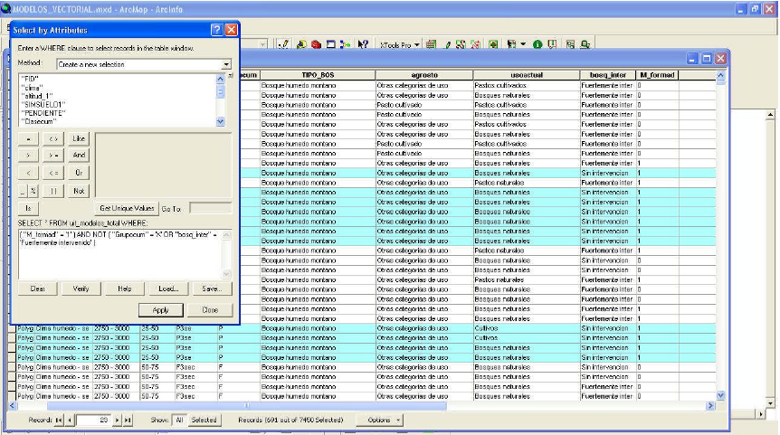
BASE DE DATOS GRAFICA
Estructuración de Información
Depuración: Reglas Topología
Catalogo de Objetos
BASE DE DATOS ALFANUMERICA
atributos contenidos en campos numéricos y de texto

Slide 14
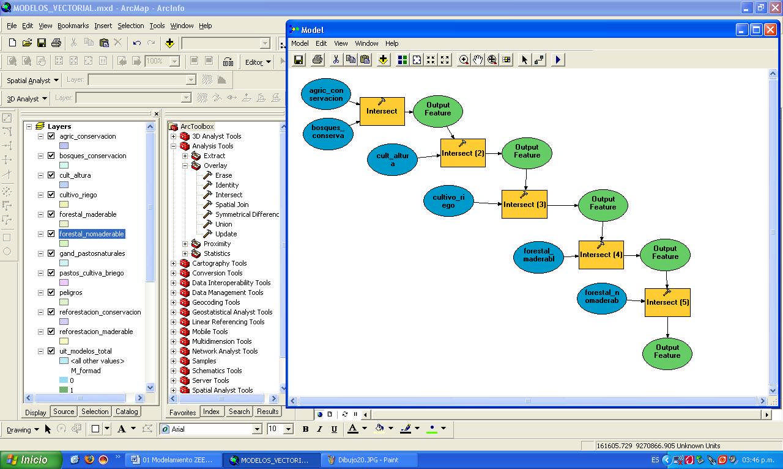
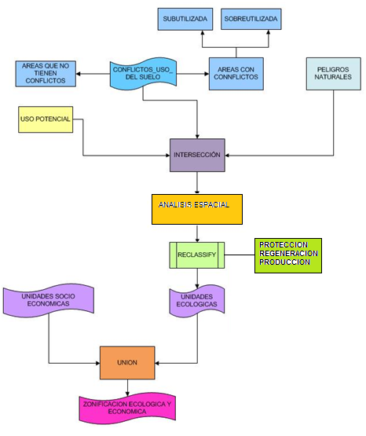
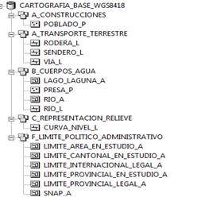
MODELAMIENTO
Se ejecuta sobre los niveles básicos
Flujograma de operaciones
Algoritmos para el análisis y generación de nueva información

Slide 15
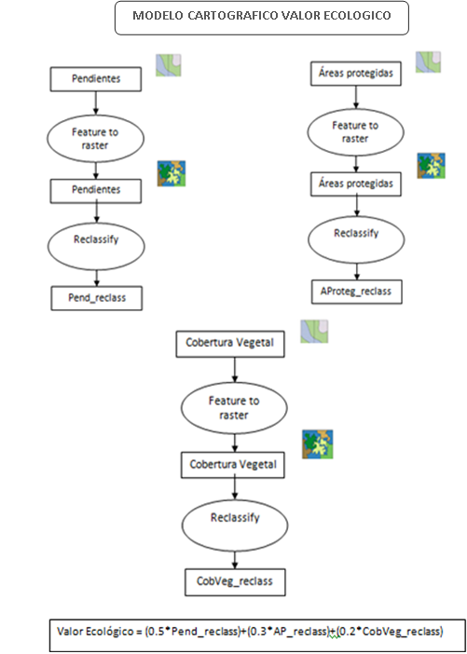
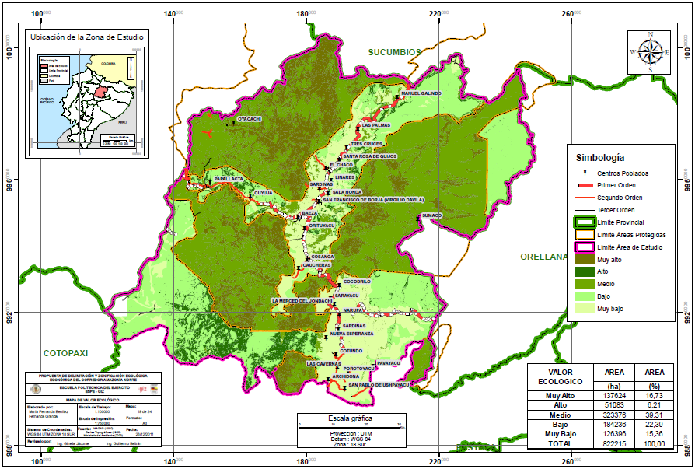
Valor Ecológico

Slide 16
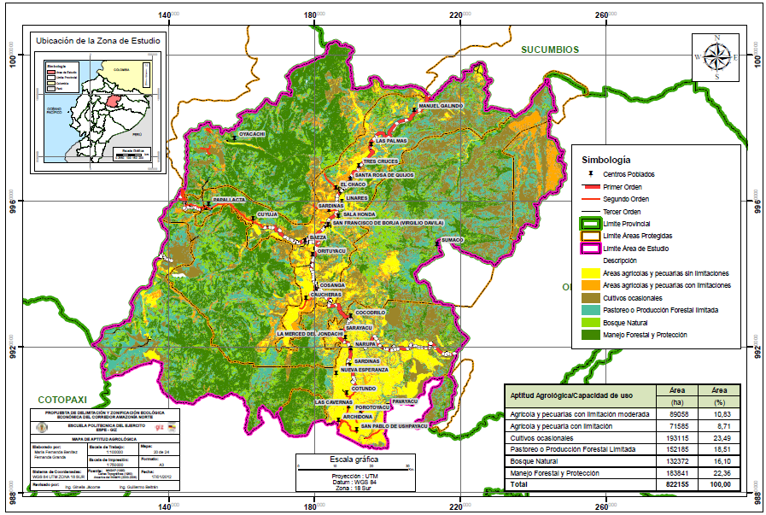
APTITUD AGROLÓGICA
(0,5 * [reclass_pendiente] + (0,3 *[reclass_veg]) + (0,1 * [reclass_clima] + (0,1 * [reclass_permeabilidad]

Slide 17
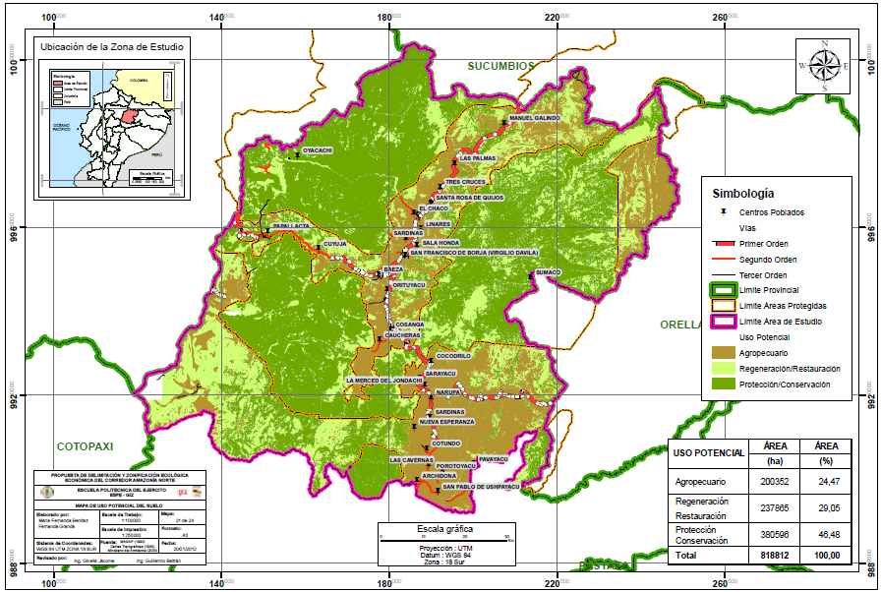
[valor_eco_grid] + [capacidad_uso_grid]
USO POTENCIAL

Slide 18
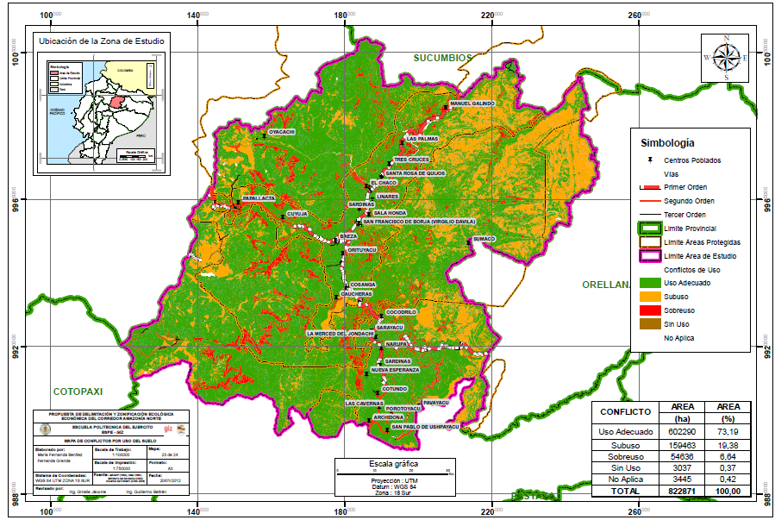
Uso Potencial Suelo + Cobertura Vegetal y Uso Suelo
CONFLICTOS POR USO DEL SUELO

Slide 19
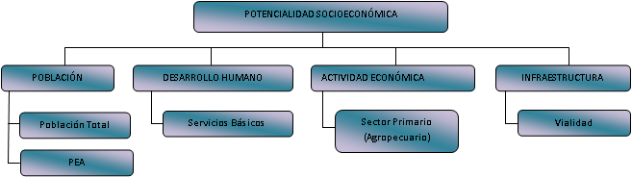
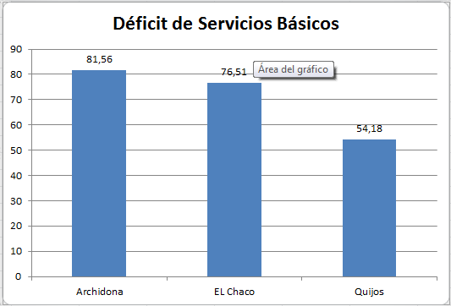
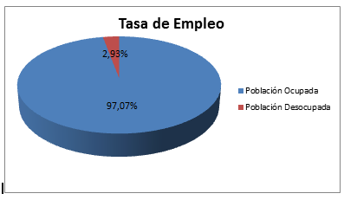
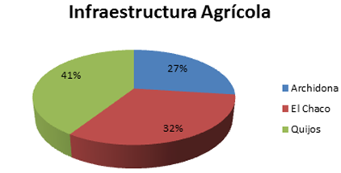
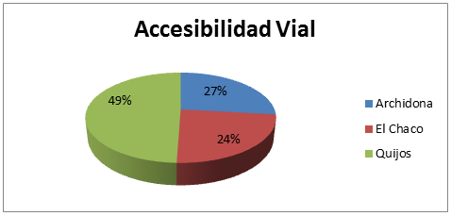
UNIDADES SOCIO-ECONOMICAS

Slide 20
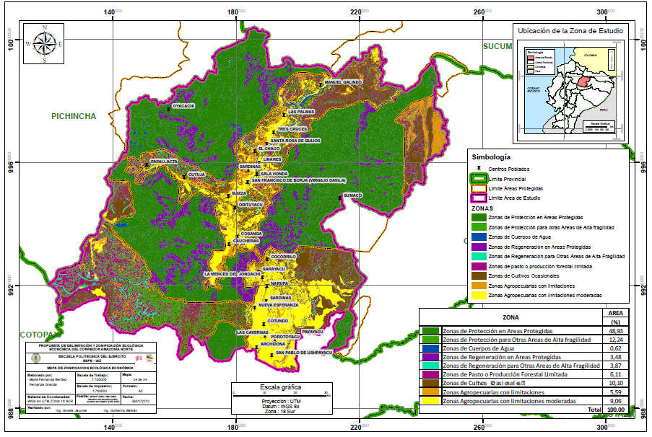
MAPA DE ZONIFICACION ECOLOGICA ECONOMICA

Slide 21
CORREDOR DE CONECTIVIDAD
Estrategia de conservación orientada a integrar
DEFINICIÓN
Iniciativas de Protección
Desarrollo
Sostenible

Slide 22
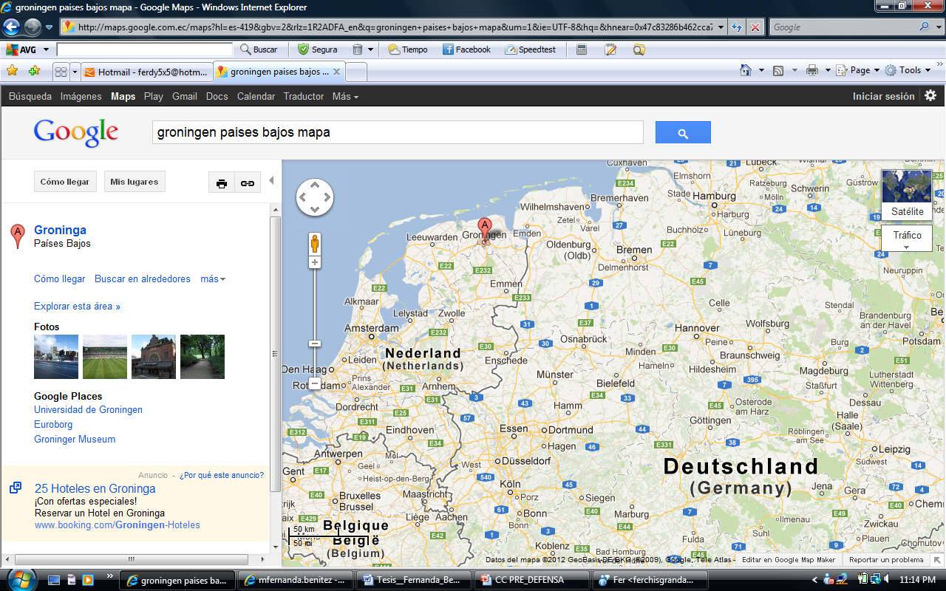
CORREDOR DE CONECTIVIDAD
ESTUDIOS DE CASO
The Green River Plan
(Groningen)

Slide 23
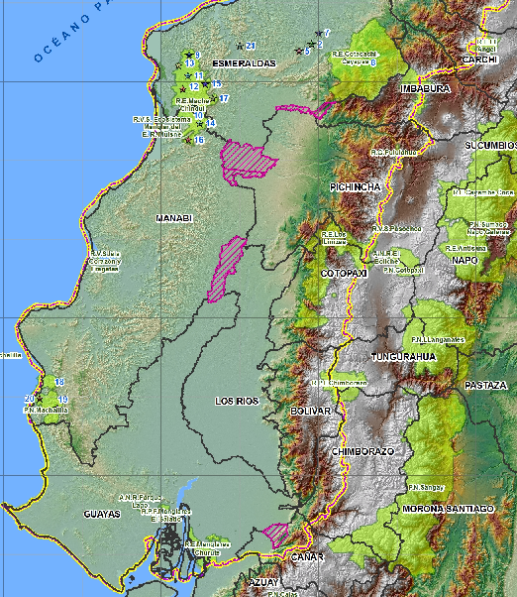
CORREDOR DE CONECTIVIDAD
ESTUDIOS DE CASO
El Choco – Manabí
(Especies amenazadas)

Slide 24
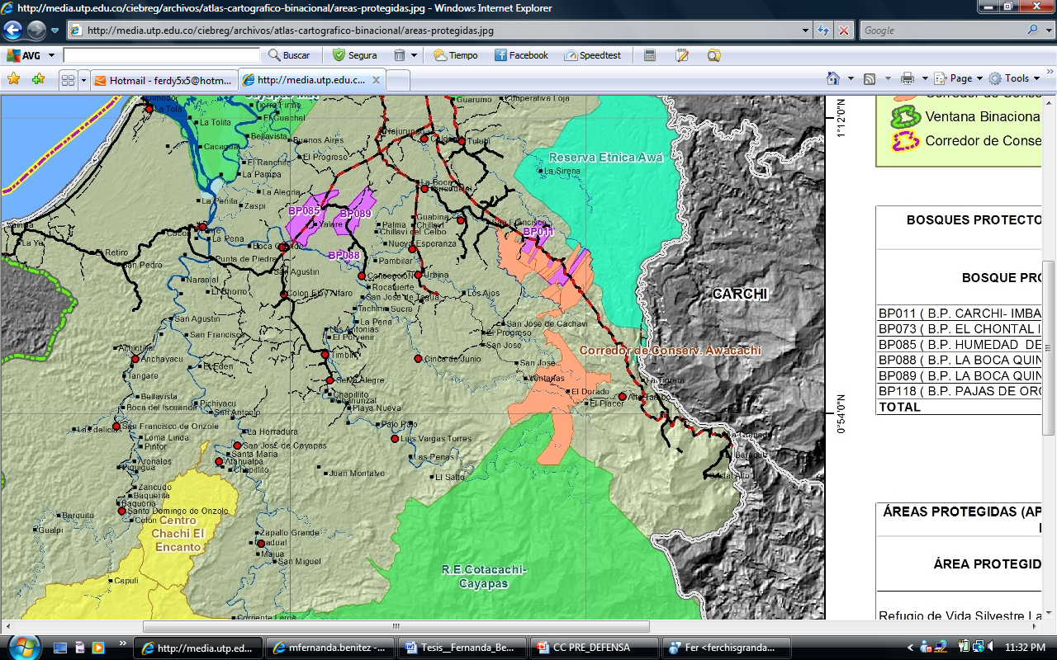
CORREDOR DE CONECTIVIDAD
ESTUDIOS DE CASO
C.E. Awacachi
(Mantener biodiversidad y Desarrollo sostenible)

Slide 25
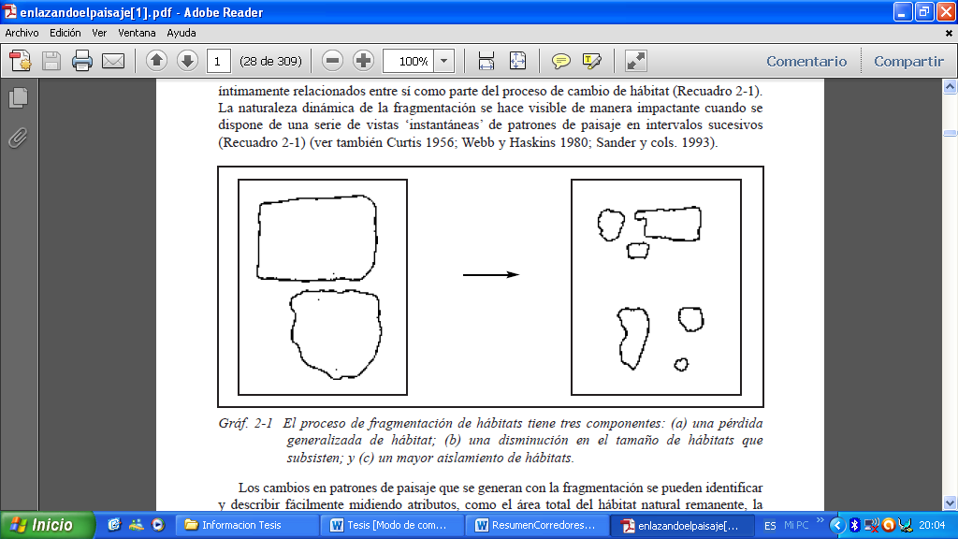
CORREDOR DE CONECTIVIDAD
Fragmentación de hábitats y sus Consecuencias
Fragmentación .-
Proceso dinámico donde un área grande se convierte en numerosas áreas mas pequeñas.
Pérdida de hábitat
Reducción de hábitat
Aislamiento de hábitat
Consecuencias

Slide 26
CORREDOR DE CONECTIVIDAD
DISEÑO Y MANEJO DE CORREDORES
Aspectos
Biológico – Ecológico | Sociales - Políticos
Propósito del enlace | Situación y tenencia de tierra
Ecología y comportamiento de la especie | Responsabilidad de manejo y suficiencia de recursos
Conectividad estructural | Apoyo de parte de comunidades locales
Calidad del hábitat | Integración con otros programas de manejo sostenible
Efecto borde | Educación y toma de conciencia
Anchura | Orientación estratégica a la planificación
Ubicación
Monitoreo del enlace

Slide 27
METODOLOGÍA
DISEÑO DE CORREDORES
Análisis de variables
Distribución geográfica de las especies
Estado de conservación de las especies
Criterios de Fragmentación
Cobertura vegetal y Uso del suelo

Slide 28

ANÁLISIS 1
DISEÑO DE CORREDORES
Tabla. Mamíferos
Definir de forma concensuada las Especies de Interes Comunitario
Especie
Armadillo
Cervicabra
Chorongo
Jaguar
Jaguarundi
Hormiguero gigante
Lobo de paramo
Mono araña
Nutria
Oso de anteojos
Puma
Sahino
Tapir
Tigrillo
Venado de cola blanca
Venado enano
Tabla. Aves
Especie
Cóndor andino
Gallo de la pena
Guacamayo militar
Harpía
Mondete
Paujil
Pava aburrida
Tucán andino
Trompetero

Slide 29
ANÁLISIS 2
Cobertura vegetal y Uso del suelo
VEGETACION Y USO DE SUELO | RECLASIFICACION
BOSQUE HUMEDO | Sensible
CHAPARRO | Sensible
BOSQUE CULTIVO PASTO | Sensible
CULTIVOS | Sensible
DEPOSITOS DE AGUA | Sensible
ERIALES | No sensible
MATORRAL HUMEDO | Sensible
MORETAL | Sensible
PASTO CULTIVADO | No sensible
PASTO NATURAL | Sensible
VEGETACION DE PARAMO | Sensible
ZONAS ANTROPICAS | No sensible
En virtud de la cantidad de unidades de la cobertura se reclasifico en 2 clases, según Steenmans y Pinborg en su cálculo de índice de fragmentación.
DISEÑO DE CORREDORES

Slide 30
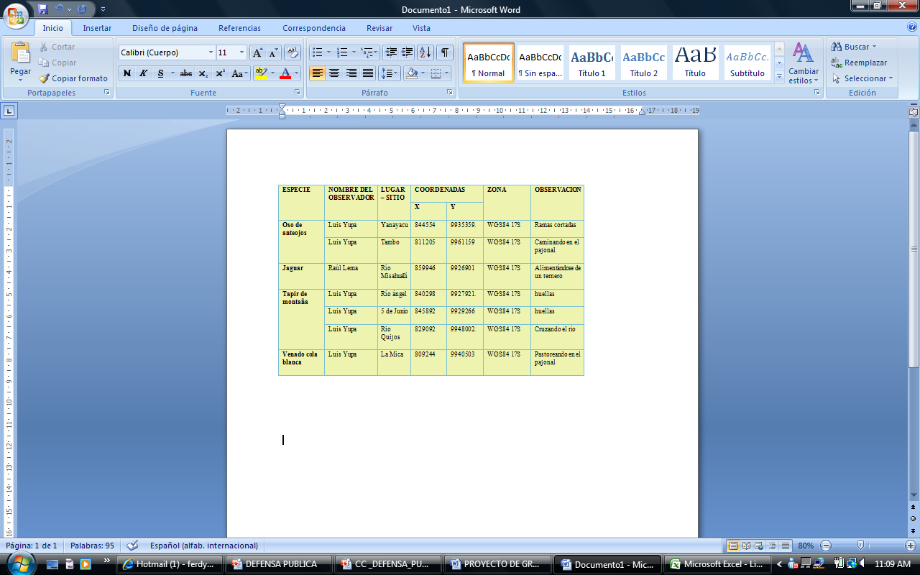
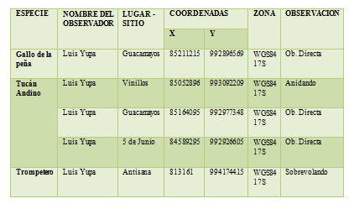
ANÁLISIS 3
Distribución geográfica de las especies
Información proporcionada por los guardaparques de las áreas protegidas, quienes compartieron su información sobre el monitoreo de especies registrados en los años 2010 y 2011.
Tabla. Mamíferos
Tabla. Aves
DISEÑO DE CORREDORES

Slide 31
ANÁLISIS 4
Probabilidad de que una especie continúe existiendo en el futuro cercano dependiendo de su población actual y de las tendencias que han mostrado a lo largo del tiempo.
Estado de conservación de las especies
Especie | Estado de conservación
Chorongo | En peligro
Mono araña | En peligro
Nutria | En peligro
Oso de anteojos | En peligro
Tapir | En peligro
Venado enano | En peligro
Armadillo | Vulnerable
Hormiguero gigante | Vulnerable
Puma | Vulnerable
Tigrillo | Amenazado
Cervicabra | Casi amenazado
Jaguar | Casi amenazado
Venado de cola blanca | Casi amenazado
Jaguarundi | Preocupación menor
Lobo de paramo | Datos insuficientes
Sahino | Datos insuficientes
Tabla. Mamíferos
Tabla. Aves
DISEÑO DE CORREDORES
Especie | Estado de conservación
Cóndor andino | En peligro
Mondete | En peligro
Paujil | En peligro
Trompetero | En peligro
Guacamayo militar | Vulnerable
Gallo de la pena | Amenazado
Pava aburrida | Amenazado
Harpía | Casi amenazado
Tucán andino | Casi amenazado

Slide 32
ANÁLISIS 5
Criterios de Fragmentación
Tamaño de los fragmentos
Áreas mayores tienen más probabilidad de sustentar hábitats diversos y albergar mas poblaciones.
Forma de los fragmentos
Las formas mas regulares mantienen los procesos ecológicos reduciendo el efecto borde.
Índice de fragmentación
Evalúa el grado de conectividad de los espacios sensibles de un área que se ajustará a una grilla de cálculo.
DISEÑO DE CORREDORES

Slide 33
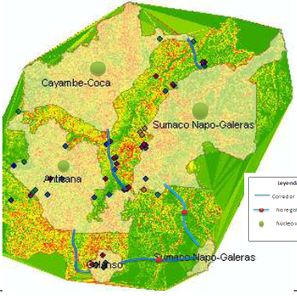
ANÁLISIS 5.1
Cálculo de menor costo
Cálculo de la distancia mas corta
Ancho del corredor
DISEÑO DE CORREDORES

Slide 34
ANÁLISIS 5.1.1
Ancho del corredor
Propósito y función
Ecología conductual
Desplazamiento de la especie
Uso de la tierra circundante
DISEÑO DE CORREDORES

Slide 35

ANÁLISIS 5.1.1
Ancho del corredor
Desplazamiento | Biología/ Comportamiento | Escala Temporal
Animales individuales | 3 | Semana | x
 |  | Meses | x
 |  | Anos
 |  | Decadas
Metros
DISEÑO DE CORREDORES
Desplazamiento | Biología/ Comportamiento | Escala Temporal
Especie | 3 | Semana
 |  | Meses
 |  | Anos | x
 |  | Decadas
Centenares de Metros
Desplazamiento | Biología/ Comportamiento | Escala Temporal
Agrupaciones | 1 | Semana
 |  | Meses
 |  | Anos
 |  | Decadas | x
Km

Slide 36
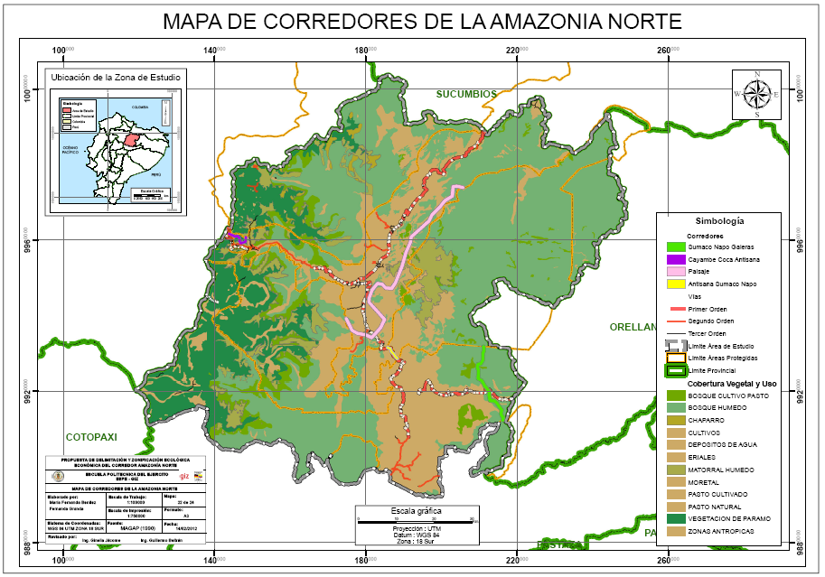
CORREDOR DE CONECTIVIDAD

Slide 37
PLAN DE MANEJO

Slide 38
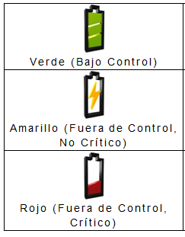
Momento Explicativo
CONFLICTOS
56% presentan rocas suaves y depósitos no estabilizados
51% de pendientes montañosas y muy montañosas, mayor a 30° de inclinación
Sobreuso del 7% y un subuso del 19%
54% es susceptible a riesgos por deslizamientos
13 EIC en peligro de extinción y amenazadas: 6 de aves y 7 de mamíferos
Disponibilidad de agua potable y alcantarillado se encuentra en nivel medio
Déficit en infraestructura educativa y recurso humano
Avance de la frontera agrícola en zonas de alta fragilidad y valor ecológico
CAPACIDADES
44% de rocas duras
49% de pendientes menores a 30° de inclinación
73% del territorio está en un uso adecuado
Formaciones naturales de la región se hallan en buen estado
Socialización directa con líderes comunitarios como actores en la implementación del corredor
Articulación vial con buena accesibilidad
91% de la población tiene energía eléctrica

Slide 39
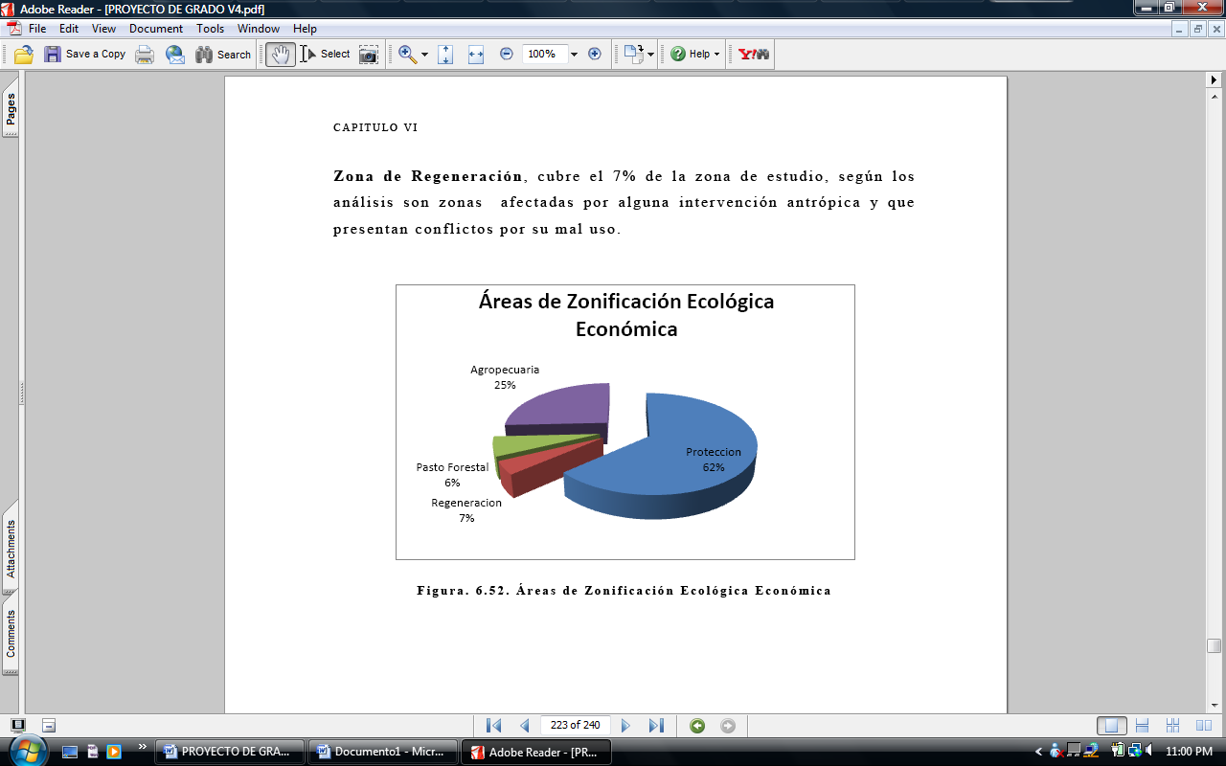
PROPUESTA DE PROGRAMAS PARA EL PLAN DE MANEJO
ZEE | Propuesta de Programas de Plan de Manejo
Zona de protección | Programa para el desarrollo de turismo y recreación
Zona de producción agropecuaria | Programa de desarrollo agrícola
Zona de producción Pasto - Forestal | Programa de reforestación
Zona de regeneración | Programa de restauración

Slide 40
CONCLUSIONES
RECOMENDACIONES
LECCIONES APRENDIDAS

Slide 41
CONCLUSIONES
Se propone como estrategia para la ocupación ordenada del territorio y el uso sostenible de los recursos naturales, la actuación en tres grandes zonas relacionadas con:
La Protección de ecosistemas sensibles y la conservación de la diversidad biológica.
La Recuperación de áreas degradadas, en el que se debe intervenir para la restauración, prevención y mitigación de problemas ambientales.
La producción con aprovechamiento sostenible de los recursos naturales sobre la base de proyectos productivos, donde se identifican áreas con potencialidad agropecuarias y forestales limitadas
63,6%
4,3%
32,2%

Slide 42
RECOMENDACIONES
Según el análisis de conectividad el Bosque Protector Colonso tiene un bajo índice de conectividad con el Parque Nacional Galeras por encontrarse entre ellos una zona altamente productiva por lo que se recomienda el estudio para un corredor de conservación y desarrollo sostenible.
Se debe tener consideraciones ambientales en las zonas de amortiguamiento y transición con el fin de evitar el avance de la frontera agrícola.
Dado que la mayor parte de la sociedad se dedica a actividades agropecuarias y forestales es necesario impulsar proyectos de capacitación a los agricultores, en los que se promuevan prácticas agrícolas sustentables según la aptitud del suelo.

Slide 43
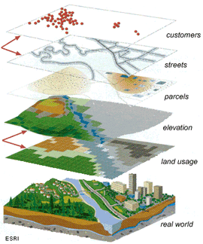
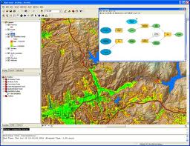
LECCIONES APRENDIDAS
La metodología geoespacial para delimitar, caracterizar y manjar corredores es el resultado de diversos análisis materializados mediante álgebra de mapas, sin embargo para alcanzar mayor confiabilidad es necesario realizar investigaciones, inventarios y análisis biofísicos para mejorar el estudio.
Mejoramiento en la gestión de información temática de acuerdo a normas o protocolos debidamente revisada por las instituciones que la generan con el fin de garantizar la calidad y detalle de los datos.

